Slide 1
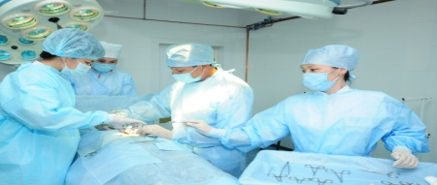
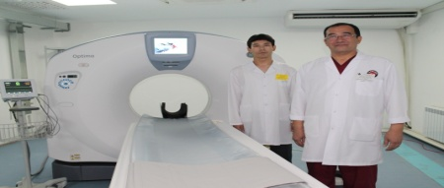
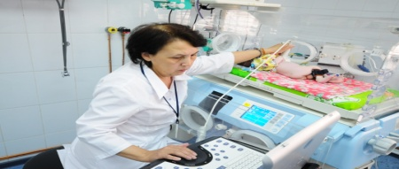
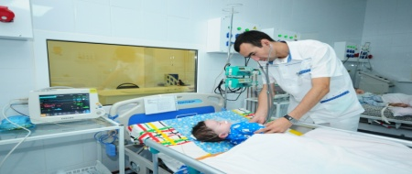

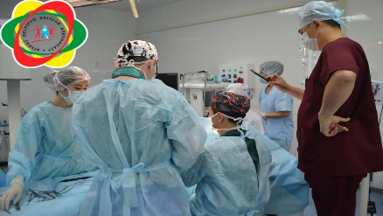
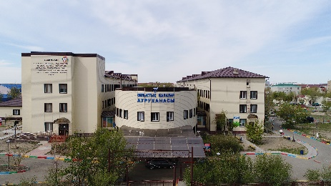
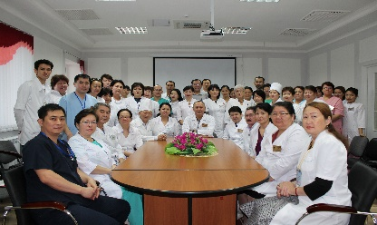
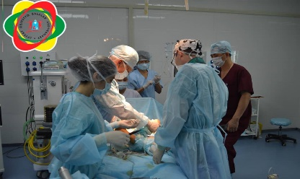
Біздің миссия – балаларға жоғары интелектуалды капиталмен негізделген, заманауй құрылғылар мен инновациялық технологиялар арқылы қол жетімді мамандандырылған және жоғары мамандандырылған медициналық көмек көрсету.
Наша миссия - оказывать детям специализированную и высоко специализированную доступную медицинскую помощь, основанную на высокоинтеллектуальном капитале, современном оборудовании и инновационных технологиях.

Slide 2
МАҚСАТЫ
патологиясына сәйкес келетін емдік шараларды қолдана отырып, балаларларға мамандандырылған және жоғары мамандандырылған медициналық көмек көрсету
МІНДЕТІ
Бірыңғай ұлттық денсаулық сақтау жүйесінде медициналық көмекті сапалы және қол жетімді етуді одан әрі дамыту;
Халықаралық деңгейде медициналық көмек көрсету принципіне көшу, жаңа технологиялар мен заманауй диагностика және емдеу әдістерін енгізу;
Дәрігерлер мен орта медициналық қызметкердің біліктілігін арттыру;
«Балалық шақтағы ауруларды ықпалдастыра емдеу» стратегиясы бойынша үздіксіз білім жетілдіру
ЦЕЛЬ
Оказание специализированной и высокоспециализированной медицинской помощь детям, лечение сопутствующей патологии
ЗАДАЧИ
Повышение доступности и качества медицинской помощи путем дальнейшего развития и совершенствования Единой национальной системы Здравоохранения.
Переход на международные принципы организации оказания медицинской помощи, внедрение новейших технологий, современных методик диагностики и лечения.
Своевременное выявление патологии детского возраста. Внедрение эндоскопических малоинвазивных технологий в хирургической коррекции ВПР у детей.
Повышение квалификации врачей и среднего медицинского персонала больницы. Непрерывное обучение врачей и медсестер стратегии ИВБДВ

Slide 3


Кәсіподақ мүшелері “Senim” қорғауында
Члены профсоюза под защитой “Senim”
Құрметті пациенттер!
Уважаемые пациенты!
Медициналық қызметкерді жәбірлегеніңіз үшін Қазақстан Республикасы Қылмыстық кодексінің 131 бабы бойынша жауапкершілікке тартыласыздар.
За оскорбление, нанесенное медицинскому персоналу Вы будете нести ответственность предусмотренную статьей 131 Уголовного кодекса Республики Казахстан.
ЕҢБЕГІМІЗДІ СЫЙЛАҢЫЗДАР!
УВАЖАЙТЕ НАШ ТРУД!
ҚР Қылмыстық кодексі
131-бап. Қорлау
Қорлау, яғни басқа адамның абыройы мен қадiр-қасиетiн әдепсiз түрде кемсiту – бір жүз айлық есептiк көрсеткiшке дейiнгi мөлшерде айыппұл салуға не сол мөлшерде түзеу жұмыстарына не бір жүз жиырма сағатқа дейінгі мерзімге қоғамдық жұмыстарға тартуға жазаланады.
Уголовный кодекс РК
Статья 131. Оскорбление
Оскорбление, то есть унижение чести и достоинства другого лица, выраженное в неприличной форме – наказывается штрафом в размере до ста месячных расчетных показателей либо исправительными работами в том же размере, либо привлечением к общественным работам на срок до ста двадцати часов.

Slide 4
Қазақстан Республикасының «ХАЛЫҚ ДЕНСАУЛЫҒЫ ЖӘНЕ ДЕНСАУЛЫҚ САҚТАУ ЖҮЙЕСІ ТУРАЛЫ» кодексі
78-бап. Балалардың құқықтары
1. Әрбір баланың:
1) денсаулық сақтау жүйесінің қазіргі заманғы және тиімді көрсетілетін қызметтері мен ауруларды емдеу және денсаулықты қалпына келтіру құралдарын пайдалануға;
2) денсаулықты сақтау саласында білім алуға;
3) профилактикалық медициналық қарап-тексерулерге және динамикалық байқауға, емделуге, дәрілік қамтамасыз етілуге, сауықтырылуға және вакцина алуға;
4) уәкілетті орган айқындайтын тәртіппен сауықтыру және ұйымдастырылған демалыс кезеңінде медициналық көмек көрсетілуіне;
5) өзінің физиологиялық ерекшеліктеріне және денсаулық жағдайына сәйкес келетін және оған қолайсыз факторлардың әсерін болғызбайтын жағдайларда санитариялық-гигиеналық ағартуға, оқуға және еңбек етуге;
6) оқуға түсу және жұмысқа орналасу кезінде бекітілген жері бойынша денсаулық жағдайы туралы медициналық құжаттаманы тегін негізде алуға;
7) денсаулық жағдайы туралы ақпаратты өзіне қолжетімді нысанда алуға;
8) саламатты өмір салты мен дұрыс тамақтану туралы, темекі шегудің, психикаға белсенді әсер ететін заттарды тұтынудың зияны туралы ақпаратты қолжетімді нысанда алуға;
9) репродуктивтік денсаулықты сақтау туралы ақпаратты қолжетімді нысанда алуға;
10) паллиативтік медициналық көмек алуға құқығы бар.
2. Ата-аналарының немесе заңды өкілдерінің келісімімен жүргізілетін хирургиялық араласуларды, жүктілікті жасанды үзуді қоспағанда, он алты жастағы және одан асқан кәмелетке толмағандардың профилактикалық, консультациялық-диагностикалық көмек көрсетілуіне хабардар етілген келісуге немесе одан бас тартуға құқығы бар.
3. Стационар жағдайында бес жасқа дейінгі балаларды, сондай-ақ дәрігерлердің қорытындысы бойынша қосымша күтімге мұқтаж естияр жастағы науқас балаларды емдеу кезінде анасына (әкесіне) немесе баланы күтіп-бағуды тікелей жүзеге асыратын өзге адамға медициналық ұйымда онымен бірге болу мүмкіндігі беріледі және Қазақстан Республикасының заңнамасына сәйкес еңбекке уақытша жарамсыздық туралы парақ немесе анықтама беріледі.
Бір жасқа дейінгі баласын емізетін ана медициналық ұйымда баланы күтіп-бағу үшін болған бүкіл кезеңде тегін тамақпен қамтамасыз етіледі.
4. Бес жасқа дейінгі балаларды, сондай-ақ дәрігерлердің қорытындысы бойынша қосымша күтімге мұқтаж естияр жастағы науқас балаларды амбулаториялық және стационарды алмастыратын жағдайларда емдеу кезінде анасына (әкесіне) немесе баланы күтіп-бағуды тікелей жүзеге асыратын өзге адамға Қазақстан Республикасының заңнамасына сәйкес еңбекке уақытша жарамсыздық туралы парақ немесе анықтама беріле отырып, онымен бірге болу мүмкіндігі беріледі.
5. Мектеп жасындағы балалардың стационар жағдайында мамандандырылған медициналық көмек, медициналық оңалту, сондай-ақ паллиативтік медициналық көмек алу кезеңінде уәкілетті орган білім беру саласындағы уәкілетті органмен бірлесіп айқындаған тәртіппен үздіксіз білім алуға құқығы бар.
Балаларға медициналық көмек көрсететін денсаулық сақтау ұйымдары ойындар, демалыс және тәрбие жұмысын жүргізу үшін жағдайлар жасайды.
6. Мүмкіндіктері шектеулі, АИТВ инфекциясын жұқтырған балалардың Қазақстан Республикасының заңнамасына сәйкес білім беру, денсаулық сақтау ұйымдарында тегін медициналық-педагогикалық түзеу арқылы қолдау алуға құқығы бар.
АИТВ инфекциясын жұқтырған балалардың балалар үйлерінде және өзге де денсаулық сақтау және білім беру ұйымдарында болуға құқығы бар.
АИТВ инфекциясын жұқтырған аналардан туған балалардың белгіленген тамақтану нормаларына сәйкес, бейімделген тегін сүт қоспаларын алуға құқығы бар.
7. Балаларды балалар үйіне және білім беру ұйымына, жетім балалар мен ата-анасының қамқорлығынсыз қалған балаларға арналған ұйымға орналастыруға медициналық қарсы көрсетілімдер тізбесін уәкілетті орган бекітеді.
8. Жетім балалар, ата-анасының қамқорлығынсыз қалған балалар және өмірлік қиын жағдайда жүрген балалар үш жасты қоса алғанда, осы жасқа толғанға дейін уәкілетті орган белгілеген тәртіппен мемлекеттік медициналық ұйымдарда бола алады.

Slide 5
Кодекс Республики Казахстан «О ЗДОРОВЬЕ НАРОДА И СИСТЕМЕ ЗДРАВООХРАНЕНИЯ»
Статья 78. Права детей
1. Каждый ребенок имеет право на:
1) пользование современными и эффективными услугами системы здравоохранения и средствами лечения болезней и восстановления здоровья;
2) образование в области охраны здоровья;
3) профилактические медицинские осмотры и динамическое наблюдение, лечение, лекарственное обеспечение, оздоровление и вакцинацию;
4) оказание медицинской помощи в период оздоровления и организованного отдыха в порядке, определяемом уполномоченным органом;
5) санитарно-гигиеническое просвещение, обучение и труд в условиях, соответствующих его физиологическим особенностям и состоянию здоровья и исключающих воздействие на него неблагоприятных факторов;
6) получение медицинской документации о состоянии здоровья на бесплатной основе по месту прикрепления при поступлении на учебу и трудоустройстве;
7) получение информации о состоянии здоровья в доступной для него форме;
8) получение информации в доступной форме о здоровом образе жизни и правильном питании, о вреде курения, употребления психоактивных веществ;
9) получение в доступной форме информации об охране репродуктивного здоровья;
10) получение паллиативной медицинской помощи.
2. Несовершеннолетние в возрасте шестнадцати лет и старше имеют право на информированное согласие или отказ на оказание профилактической, консультативно-диагностической помощи, за исключением хирургических вмешательств, искусственного прерывания беременности, которые производятся с согласия их родителей или законных представителей.
3. При лечении детей в условиях стационара в возрасте до пяти лет, а также больных детей старшего возраста, нуждающихся по заключению врачей в дополнительном уходе, матери (отцу) или иному лицу, непосредственно осуществляющему уход за ребенком, предоставляется возможность находиться с ним в медицинской организации и выдается лист или справка о временной нетрудоспособности в соответствии с законодательством Республики Казахстан.
Кормящая мать ребенка до одного года жизни обеспечивается бесплатным питанием в медицинской организации на весь период пребывания по уходу за ребенком.
4. При лечении в амбулаторных и стационарозамещающих условиях детей в возрасте до пяти лет, а также больных детей старшего возраста, нуждающихся по заключению врачей в дополнительном уходе, матери (отцу) или иному лицу, непосредственно осуществляющему уход за ребенком, предоставляется возможность находиться с ним с выдачей листа или справки о временной нетрудоспособности в соответствии с законодательством Республики Казахстан.
5. Дети школьного возраста в период получения в стационарных условиях специализированной медицинской помощи, медицинской реабилитации, а также паллиативной медицинской помощи имеют право на непрерывное образование в порядке, определенном уполномоченным органом совместно с уполномоченным органом в области образования.
Организации здравоохранения, оказывающие медицинскую помощь детям, создают условия для игр, отдыха и проведения воспитательной работы.
6. Дети с ограниченными возможностями, зараженные ВИЧ-инфекцией, имеют право на получение бесплатной медико-педагогической коррекционной поддержки в организациях образования, здравоохранения в соответствии с законодательством Республики Казахстан.
Дети, зараженные ВИЧ-инфекцией, имеют право на пребывание в домах ребенка и иных организациях здравоохранения и образования.
Дети, рожденные от матерей, зараженных ВИЧ-инфекцией, имеют право на получение бесплатных адаптированных молочных смесей в соответствии с установленными нормами питания.
7. Перечень медицинских противопоказаний к помещению детей в дом ребенка и организации образования, организации для детей-сирот и детей, оставшихся без попечения родителей, утверждается уполномоченным органом.
8. Дети-сироты, дети, оставшиеся без попечения родителей, и дети, находящиеся в трудной жизненной ситуации, до достижения ими возраста трех лет включительно могут содержаться в государственных медицинских организациях в порядке, установленном уполномоченным органом.

Slide 6
ЕСКЕРТУ!!!
Қазақстан Республикасының әкімшілік құқық бұзушылықКодексінің 80-1 бабы «Медицина және (немесе) фармацевтика қызметкерлерінің заңды қызметіне кедергі келтіру» сәйкес:
2. Медицина және (немесе) фармацевтика қызметкерлеріне өздерінің лауазымдық міндеттерін орындауы кезінде былапыт сөйлеуден, әбес қылықтар (белгілер) мен заттар көрсетуден, оның ішінде бұқаралық ақпарат құралдарын немесе телекоммуникация желілерін пайдалану арқылы, лайықсыз мінез- құлықтан, мазақ қылудан көрінген құрметтемеушілік таныту - жеке тұлғаларға 30 АЕК (83 340)көрсеткіш мөлшерінде айыппұл салуға, не он тәулікке дейінгі мерзімге әкімшілік қамаққа алуға алып келеді.
ПРЕДУПРЕЖДЕНИЕ!!!
В соответствии со статьей 80-1 «Воспрепятствование законной деятельности медицинских и (или) фармацевтических работников» Кодекса об административных правонарушениях РК
2. Проявление неуважения к медицинским и (или)фармацевтическим работникам при исполнении ими своих должностных обязанностей, выраженное в нецензурной брани,демонстрации неприличных жестов (знаков) и предметов, в том числе с использованием средств массовой информации или сетей телекоммуникаций, непристойном поведении, оскорбительном приставании, - влечет штраф на физических лиц в размере30 МРП (83 340 тенге) либо административный арест на срокдо десяти суток.

